Slide 1


Slide 2
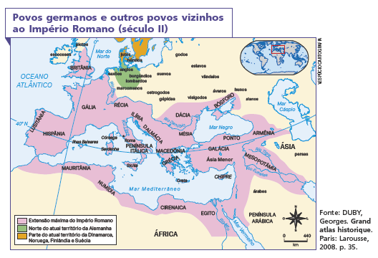
Povos germanos e o fim do Império Romano
Os germanos
Organização social dos germanos
Romanos e germanos
Intercâmbio cultural
Divisão do Império e queda de Roma
Novas formas de organização da Europa
O Reino Franco
O Império Carolíngio

Slide 3
Os germanos
Visigodos
Lombardos
Ostrogodos
Burgúndio
Saxões
Franco
Entre os povos genericamente chamados de “germanos”, havia os franco, visigodos, saxões, ostrogodo, burgúndios e outros.
Participaram da onda de migrações ocorridas na Europa, nos primeiros séculos da Era Cristã.
Possuíam uma língua de origem comum.

Slide 4
Organização social dos germanos
Apesar de povos distintos, havia características comuns entre os povos germanos.
Tinham por base a família e a tribo.
Inexistência de Estado centralizado, como o dos romanos.
A tribo era formada por 100 famílias germanas vivendo em uma região.
Decisões eram tomadas pelos germanos livres em uma Assembleia.
Em casos de necessidade, podiam eleger um rei, que possuía funções militares.
Capacete germano feito em ferro, produzido entre os séculos VI e IX.

Slide 5
Romanos e germanos
Primeiros contatos entre romanos e germanos ocorreram durante a República romana.
Ao expandir seu território, os romanos obrigavam os povos subjugados a pagar-lhes tributo.
Muitos germanos promoveram luta contra os romanos pela liberdade. Já os romanos construíam muralhas nas fronteiras.
Bárbaro era o termo dado pelos romanos aos povos que não compartilhavam de sua língua e costumes.

Slide 6
Intercâmbio cultural
As relações entre germanos e romanos nem sempre foram tensas. Em tempos de paz, houve trocas e acordos.
Práticas comerciais entre romanos e germanos.
Acordos permitiam aos germanos se estabelecerem em territórios romanos.
Cristianização dos povos germanos a partir do ano 340

Slide 7
Divisão do império e queda de Roma
Entre os séculos III e IV, o Império Romano passou por frequentes períodos de crise por diversos motivos: carga de impostos elevada, corrupção dos governantes, disputa pelo poder entre políticos e generais, falta de alimentos etc.
Para enfrentar essas crises (especialmente as migrações de povos germanos), em 395, o imperador Teodósio dividiu o império em duas partes, criando o Império Romano do Oriente, com sede em Constantinopla, e o Império Romano do Ocidente.
A derrocada final ocorreu em 476, quando o último imperador romano do Ocidente, Rômulo Augusto, foi destronado por Odoacro, rei dos hérulos (germanos do sul da Escandinávia).

Slide 8
Novas formas de organização da Europa
Com a queda do Império Romano do Ocidente, houve a instauração de pequenos reinos.
Apareceram organizações ligadas à justiça que não eram nem romanas e nem germanas.
Nos novos reinos, a terra estava dividida em pequenos lotes.
Busca de refúgio no campo, com o ataque às cidades.
Surgiram comunidades autossuficientes.

Slide 9
O Reino Franco
Os francos encontravam-se na Gália (França atual) desde o século III.
Em 481, as tribos francas foram unificadas por Clóvis em um único reino.
Clóvis converte-se ao cristianismo, o que favoreceu a expansão do Reino Franco na Europa.
Após a morte de Clóvis, o Reino Franco passou por diversas crises.
Com a ascensão ao poder de Carlos Magno, o Reino Franco se consolidou novamente.

Slide 10
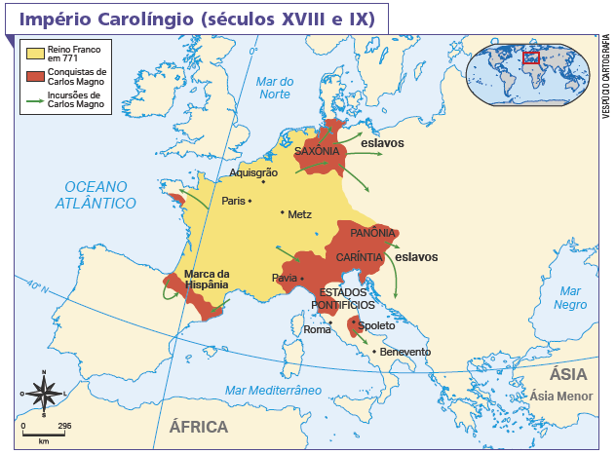
O Império Carolíngio
“Carolíngio” é o termo que designa a dinastia fundada por Carlos Magno.
Durante o governo de Carlos Magno, foi padronizado o sistema de cunhagem de moedas, restaurado o poder dos tribunais e intensificado o uso dos documentos escritos.
Diversas escolas foram criadas em todo o império, e muitos textos dos antigos gregos e romanos foram transcritos pelos monges copistas.
Fonte: DUBY,
Georges. Grand
atlas historique.
Paris: Larousse,
2008. p. 43.

